Slide 1

ΟΔΗΓΟΣ
ΕΞΟΙΚΟΝΟΜΩ ΚΑΤʼ ΟΙΚΩΝ 2021
ΠΑΠΑΝΙΚΟΛΑΟΥ ΣΥΜΒΟΥΛΕΥΤΙΚΗ

Slide 2
Πίνακας Περιεχομένων
ΠΕΡΙΓΡΑΦΗ
ΩΦΕΛΗ
ΠΟΣΟΣΤΑ ΕΠΙΔΟΤΗΣΗΣ
ΕΠΙΛΕΞΙΜΕΣ ΠΑΡΕΜΒΑΣΕΙΣ
ΚΡΙΤΗΡΙΑ ΑΞΙΟΛΟΓΗΣΗΣ
ΠΡΟΥΠΟΘΕΣΕΙΣ
ΒΗΜΑΤΑ ΕΝΤΑΞΗΣ
ΔΙΚΑΙΟΛΟΓΗΤΙΚΑ

Slide 3
ΠΕΡΙΓΡΑΦΗ
Το πρόγραμμα ΕΞΟΙΚΟΝΟΜΩ κατ ́ΟΙΚΟΝ 2021, βελτιωμένο και με πολύ σημαντικά ποσοστά επιδότησης, σας βοηθά έμπρακτα να ανακαινίσετε ενεργειακά το σπίτι σας.
Με ύψος επιδότησης που φτάνει τα 28.000 και 75% ποσοστό σας δίνει μια μεγάλη ευκαιρία να πραγματοποιήσετε την ανακαίνιση που χρειάζεται το σπίτι σας. Ταυτόχρονα εξοικονομείτε χρήματα αφού με τις ενεργειακές παρεμβάσεις μειώνονται η κατανάλωση ενέργειας (ηλεκτρικής, θέρμανσης) άρα και οι λογαριασμοί που πληρώνετε.
Σε αντίθεση με τα προηγούμενα προγράμματα ΕΞΟΙΚΟΝΟΜΩ, η επιδότηση θα δοθεί με βάση πολυπαραγοντική μοριοδότηση. Αυτό πρακτικά σημαίνει ότι απαιτείται πολύ καλός σχεδιασμός της πρότασης ενεργειακής ανακαίνισης που επιθυμείτε να υλοποιήσετε. Γιατί θα πρέπει να αποδεικνύεται ότι προκύπτει ενεργειακή αναβάθμιση του σπιτιού σας στην πρόταση ένταξης στην επιδότηση. Για την προετοιμασία ένταξής σας στην επιδότηση θα χρειαστεί: μελέτη ενεργειακής αναβάθμισης, πιστοποιητικά, ηλεκτρονική ταυτότητα κτιρίου-διαμερίσματος, μελέτη βελτιστοποίησης, προσφορές που να είναι συμβατές με την μελέτη ενεργειακής αναβάθμισης και άλλα 18 στο σύνολο έγγραφα.
Η Παπανικολάου Συμβουλευτική αναλαμβάνει την προετοιμασία του φακέλου, την υποβολή της πρότασης ένταξης στην επιδότηση, τη σύνταξη μέσω συνεργατών απαραίτητων μελετών και την έκδοση των αντίστοιχων πιστοποιητικών, καθώς και την πλήρη υλοποίηση της ενεργειακής ανακαίνισης που επιθυμείτε να πραγματοποιήσετε.
Είμαστε εδώ για αν σχεδιάσουμε και να υλοποιήσουμε την ενεργειακή ανακαίνιση που έχετε ανάγκη.

Slide 4
ΩΦΕΛΗ
Επιδότηση έως και 28.000 ευρώ ή 75% για οικίες και πολυκατοικίες.
∆υνατότητα άτοκου δανείου για τη δική σας συμμετοχή.
Επιδότηση κουφωμάτων, θερμομόνωσης, φωτισμού led , θέρμανσης/ψύξης, εφαρμογές smart home.
Η επιδότηση καταβάλλεται σε εσάς και εσείς εξοφλείτε τα τεχνικά συνεργεία.
Επιδότηση Ηλεκτρονικής Ταυτότητας Κτιρίου, Οικοδομική Άδεια, Ενεργειακά Πιστοποιητικά.

Slide 5
ΠΟΣΟΣΤΑ ΕΠΙΔΟΤΗΣΗΣ
Το ύψος των επιδοτήσεων καθορίζεται με βάση το εισόδημα των νοικοκυριών:
Η επιδότηση φτάνει μέχρι το 75% του επιλέξιμου προϋπολογισμού, ανάλογα με το εισόδημα (“Εισόδημα Επιβολής Εισφοράς” από το Εκκαθαριστικό):
Ατομικό Εισόδημα | Οικογενειακό Εισόδημα | Ιδιοκατοίκηση | Δωρεαν Παραχώρηση ή Ενοικίαση
≤5.000 | ≤10.000 | 75% | 65%
>5.000-10.000 | >10.000 - 20.000 | 70% | 60%
>10.000 - 20.000 | >20.000 - 30.000 | 55% | 45%
>20.000 - 30.000 | >30.000 - 40.000 | 45% | 40%
>30.000 - 50.000 | >40.000 - 60.000 | 40% | 40%

Slide 6
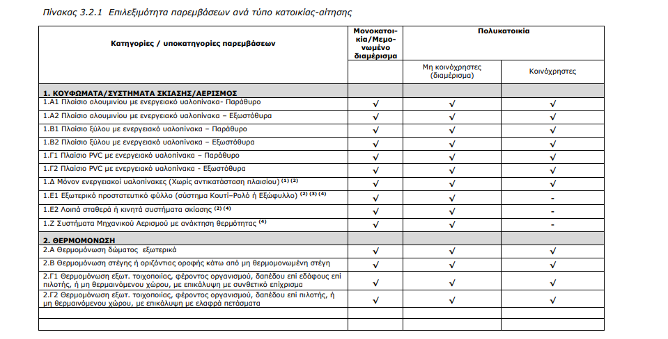
ΕΠΙΛΕΞΙΜΕΣ ΠΑΡΕΜΒΑΣΕΙΣ

Slide 7
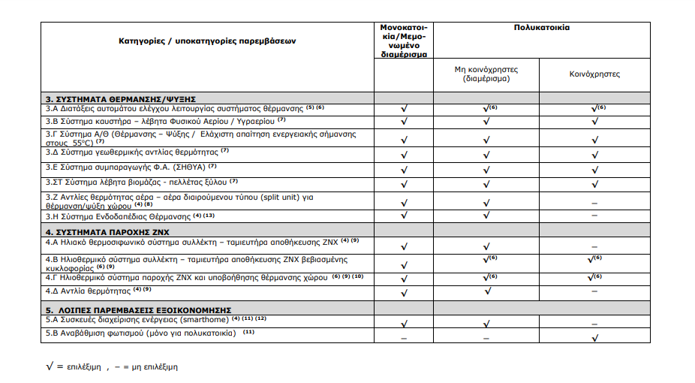
ΕΠΙΛΕΞΙΜΕΣ ΠΑΡΕΜΒΑΣΕΙΣ

Slide 8
ΚΡΙΤΗΡΙΑ ΑΞΙΟΛΟΓΗΣΗΣ
ΠΕΡΙΓΡΑΦΗ | ΒΑΡΥΤΗΤΑ | ΕΙΔΟΣ ΚΡΙΤΗΡΙΟΥ
Ανοιγμένο κόστος εξοικονόμησης ενέργειας | 50% | Ενεργειακά/Κτιριακά
Υφιστάμενη Ενεργεακή Κλάση | 5%
Βαθμοημέρες Θέρμανσης | 7%
Παλαιότητα Κατασκευής | 3%
Ατομικό ή οικογενειακό εισόδημα | 15% | Εισοδηματικά
Πλήθος Εξαρτώμενων τέκνων | 5% | Κοινωνικά
Μονογονεική Οικογένεια | 5%
Μακροχρόνια Άνεργος | 5%
ΑΜΕΑ | 5%

Slide 9
ΠΡΟΥΠΟΘΕΣΕΙΣ
Κατοικίες:
Το ακίνητο να χρησιμοποιείται ως κύρια κατοικία, όπως προκύπτει από τα στοιχεία του Ε1. Νομιμότητα ακινήτου ( υφίσταται νόμιμα, τυχόν αυθαιρεσίες έχουν ρυθμιστεί, δεν έχει κριθεί κατεδαφιστέο).
Η ενεργειακή του κατηγορία να είναι μικρότερη ή ίση της Γ με βάση το πιστοποιητικό ενεργειακής απόδοσης, το οποίο να έχει εκδοθεί μετά την 26.11.2017.
Ιδιοκτήτης του ακινήτου πρέπει να είναι φυσικό πρόσωπο, να έχει δικαίωμα ψιλής, πλήρους κυριότητας ή επικαρπίας.
Πολυκατοικίες τύπου Α:
Συνδέεται με επιμέρους αιτήσεις μεμονωμένων διαμερισμάτων που περιλαμβάνουν μη κοινόχρηστες ενεργειακές παρεμβάσεις και αναβάθμιση αυτών.
Η πολυκατοικία πρέπει να έχει ΑΦΜ, κωδικούς taxisnet και αριθμό τραπεζικού λογαριασμού.
Απόφαση Γενικής Συνέλευσης και υποβολή αίτησης από εκπρόσωπο καθώς και αιτήσεις από τους ιδιοκτήτες των διαμερισμάτων.
Πιστοποιητικό Ενεργειακής Απόδοσης που αφορά συνολικά στο τμήμα του κτιρίου που χρησιμοποιείται ως κατοικία.

Slide 10
ΠΡΟΥΠΟΘΕΣΕΙΣ
Το πρόγραμμα αφορά αποκλειστικά τις κατοικίες φυσικών προσώπων και οι υποψήφιοι δικαιούχοι θα πρέπει να πληρούν βασικές προϋποθέσεις:
Να κατέχουν την κυριότητα (πλήρη ή υψηλή) ή την επικαρπία σε συγκεκριμένο ακίνητο.
Να είναι κύρια κατοικία του ιδιοκτήτη ή του ενοικιαστή.
Να έχουν εξασφαλίσει κωδικούς πρόσβασης στο TAXIS.
Nα έχουν ολοκληρώσει τη νομιμοποίηση τυχόν πολεοδομικών παραβάσεων.
Υφίσταται νόμιμα. Στην περίπτωση που ο ιδιοκτήτης της κατοικίας δε διαθέτει οικοδομική άδεια ή αυτή δεν ανταποκρίνεται στην τρέχουσα κατάσταση της κατοικίας, θα πρέπει να προσκομισθεί σχετικό νομιμοποιητικό έγγραφο, από το οποίο να προκύπτει ότι η εν λόγω κατοικία υφίσταται νόμιμα.
Απαραίτητη προϋπόθεση για την ένταξη στο πρόγραμμα είναι η διενέργεια ενεργειακής επιθεώρησης από Α’ ΠΕΑ από Ενεργειακό Επιθεωρητή, ο οποίος και θα εκδίδει το απαιτούμενο Πιστοποιητικό Ενεργειακής Απόδοσης.
Στη συνέχεια, οι παρεμβάσεις θα επιλέγονται σύμφωνα με τα ευρήματα/αποτελέσματα της επιθεώρησης, με στόχο την επίτευξη της μέγιστης εξοικονόμησης ενέργειας και τη μέγιστη βελτίωση της ενεργειακής απόδοσης των κατοικιών.

Slide 11
ΒΗΜΑΤΑ ΕΝΤΑΞΗΣ
Η αίτηση θα περιλαμβάνει διάφορα βήματα που θα γίνονται σε βάθος χρόνου.
Ενημέρωση για τους όρους και προϋποθέσεις συμμετοχής σύμφωνα με τον Οδηγό Εφαρμογής του Προγράμματος.
Έκδοση Ηλεκτρονικής Ταυτότητας Κτιρίου (νέο).
Έκδοση Α’ Πιστοποιητικού Ενεργειακής Απόδοσης για την πιστοποίηση των ενεργειακών αναγκών της οικίας πριν από τις επεμβάσεις.
Πρόταση από τους εξειδικευμένους μηχανικούς της εταιρείας μας για τις παρεμβάσεις ενεργειακής αναβάθμισης του ακινήτου, σύμφωνα με τις ανάγκες του πελάτη.
Υποβολή αίτησης και δικαιολογητικών μέσω της ηλεκτρονικής πλατφόρμας, δέσμευση ποσού για τις παρεμβάσεις.
Υπαγωγή στο πρόγραμμα.
Συγκέντρωση προσφορών των υπό υλοποίηση παρεμβάσεων.
Υλοποίηση Παρεμβάσεων.
Έκδοση Β’ Πιστοποιητικού Ενεργειακής Απόδοσης.
Προσκόμιση δικαιολογητικών για την ολοκλήρωση του προγράμματος.

Slide 12
ΑΠΑΙΤΟΥΜΕΝΑ ΔΙΚΑΙΟΛΟΓΗΤΙΚΑ
Στοιχεία ιδιοκτήτη: Ονοματεπώνυμο, ΑΦΜ, ∆ΟΥ κοκ
Στοιχεία ακινήτου: Εμβαδόν, Χρήση, Έτος κατασκευής, Κωδικός Αριθμός Εθνικού Κτηματολογίου.
Στοιχεία Υπεύθυνου Επικοινωνίας (Αν πρόκειται για πρόσωπο, πέρα του ωφελούμενου).
∆ελτίο Ταυτότητας ή ∆ιαβατήριο.
Το τελευταίο Εκκαθαριστικό Σημείωμα Φορολογίας Εισοδήματος.
Το τελευταίο αντίγραφο της ∆ήλωσης Φορολογίας Εισοδήματος (Ε1).
Αντίγραφο της ∆ήλωσης Στοιχείων Ακινήτων (Ε9).
Για ενοικιαζόμενη κατοικία ή κατοικία που παραχωρείται δωρεάν: Πλέον πρόσφατο αντίγραφο Αναλυτικής Κατάστασης για τα Μισθώματα Ακινήτων (Ε2).
Για κατοικία που χρησιμοποιείται από συγκύριο: Αντίγραφο ∆ήλωσης Φορολογίας Εισοδήματος (Ε1) συγκυρίου εφόσον αυτός το χρησιμοποιεί ως κατοικία.
Αν υπάρχουν προστατευόμενα μέλη με εισόδημα πέραν του μηδενικού, αντίγραφο της δήλωσης Φορολογίας Εισοδήματος (Ε1) και Εκκαθαριστικό.
Αν ο ιδιοκτήτης είναι ταυτόχρονα προστατευόμενο μέλος, πρόσφατο αντίγραφο της δήλωσης Φορολογίας Εισοδήματος (Ε1) και Εκκαθαριστικό των υπόχρεων φορολογικής δήλωσης.
Οικοδομική Άδεια του κτιρίου ή έγγραφο τακτοποίησης αυθαιρέτου ή βεβαίωση πολεοδομίας για νομίμως υφιστάμενο κτίσμα.
Κάτοψη ορόφου, Τοπογραφικό ∆ιάγραμμα και μελέτη θερμομόνωσης εφόσον υπάρχουν

Slide 13
ΑΠΑΙΤΟΥΜΕΝΑ ΔΙΚΑΙΟΛΟΓΗΤΙΚΑ
14.Έγγραφα Κτηματολογίου
15.Ενεργειακό Πιστοποιητικό εφόσον υπάρχει
16.Συμβόλαιο ακινήτου και μεταγραφή στο υποθηκοφυλακείο για πρόσφατη απόκτηση ακινήτου
17.Αντίγραφο Λογαριασμού ∆ΕΗ ή άλλης εταιρίας
18. Βεβαίωση ΟΤΑ αν η διεύθυνση που αναγράφεται στο νομιμοποιητικό έγγραφο είναι διαφορετική από την σημερινή διεύθυνση του ακινήτου

Slide 14
ΣΤΟΙΧΕΙΑ ΕΠΙΚΟΙΝΩΝΙΑΣ
Για περαιτέρω πληροφορίες σχετικά με το πρόγραμμα επικοινωνήστε στα κάτωθι τηλέφωνα και κλείστε ένα ραντεβού με τους εκπροσώπους μας.
Τηλέφωνα επικοινωνίας: 6979988475
6949935063
Email επικοινωνίας: papanikolaouconsultant@gmail.com

